Slide 1
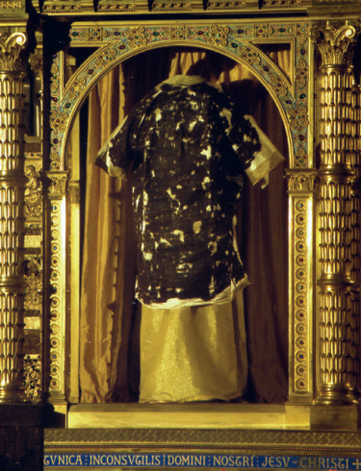
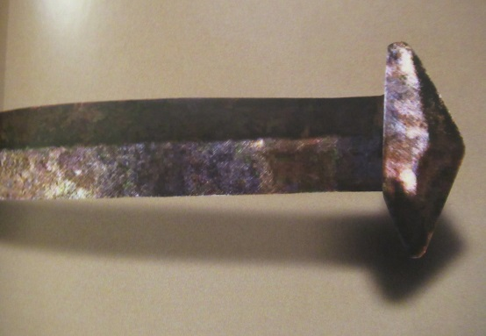
Gorzkie żale
GWOŹDZIE
TUNIKA

Slide 2
Jerozolima-znaleziony gwóźdź

Slide 3
Rzym-bazylika krzyża jerozolimskiego

Slide 4
Rzym-bazylika krzyża jerozolimskiego relikwiarz z gwoździem i

Slide 5
SIENA – KATEDRA W COLLE VAL D’ELSA

Slide 6
SIENA – KATEDRA W COLLE VAL D’ELSA relikwiarz z gwoździem ii

Slide 7
MEDIOLAN-KATEDRA NARODZIN ŚWIĘTEJ MARII

Slide 8
MEDIOLAN-KATEDRA NARODZIN ŚWIĘTEJ MARII relikwiarz z FRAGM. gwoźdZIA iii

Slide 9
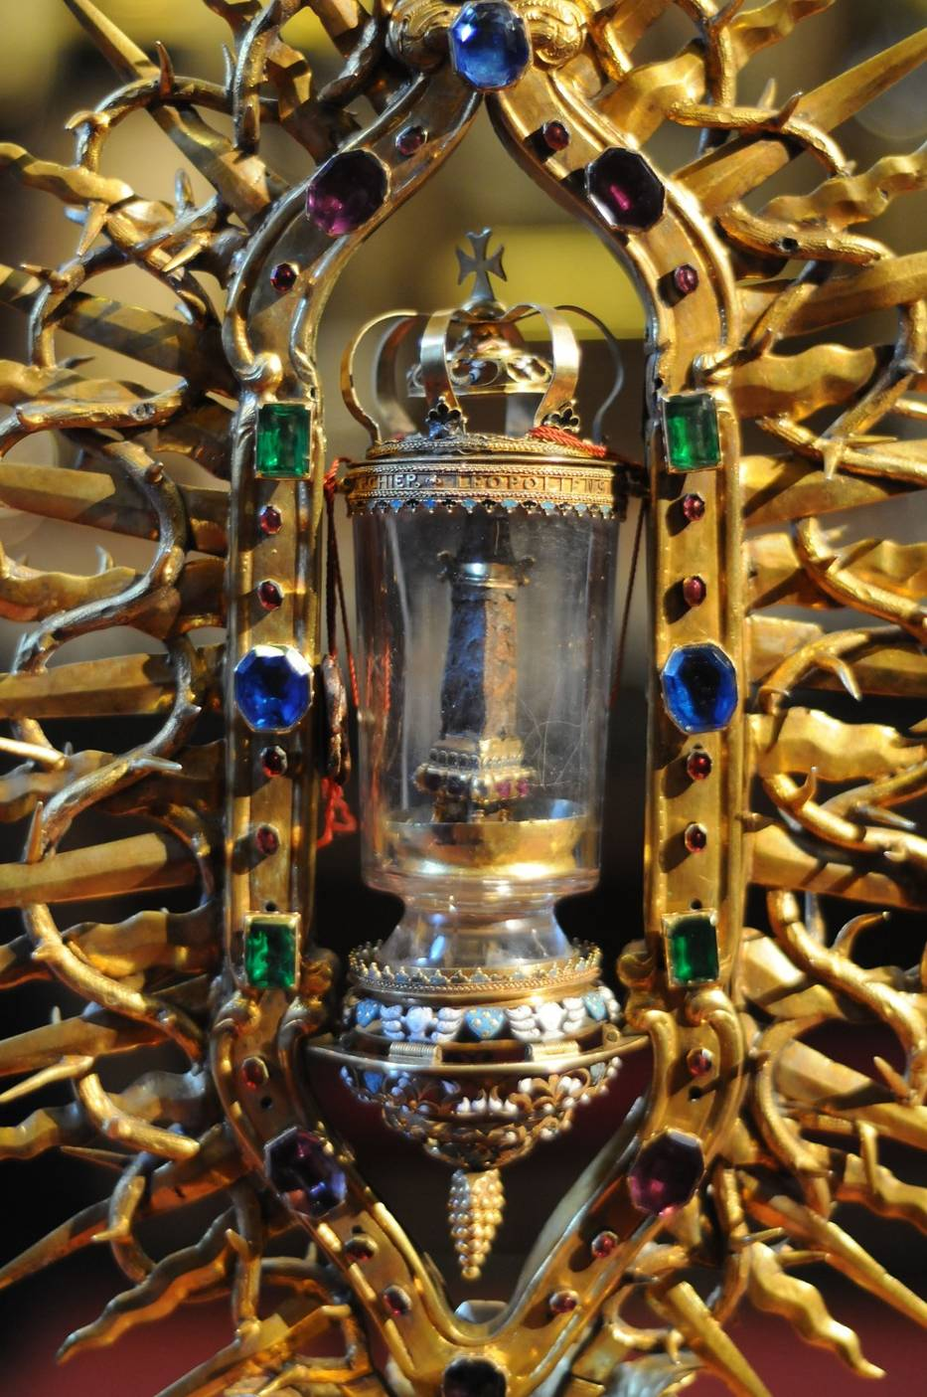
KRAKÓW WAWEL-RELIKWIARZ Z FRAGM. GWÓŹDZIA iii

Slide 10
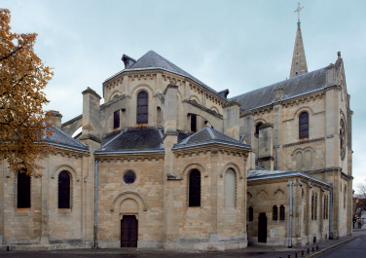
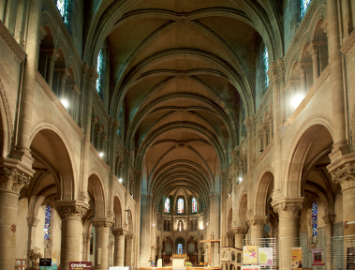
Argenteuil – bazylika św. dionizego

Slide 11
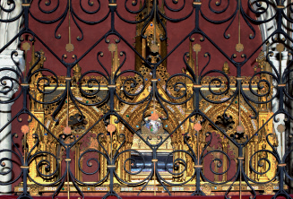
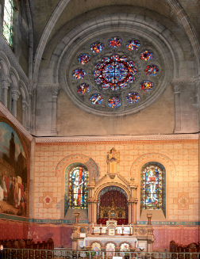
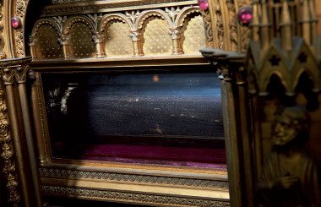
Relikwiarz z tuniką

Slide 12
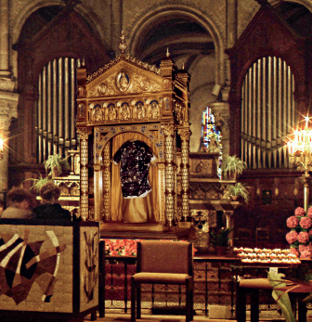
Tunika eksponowana w kaplicy

Slide 13
tunika

Slide 14
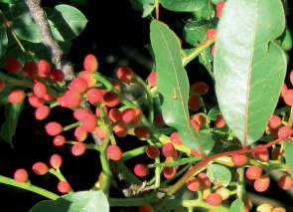
Pistacja palestyńska

